Slide 1

MCC2.5-6单侧曲轨侧卸式矿车
——Kuangan001——

Slide 2
目 录CONTENTS
1
MCC2.5-6单侧曲轨侧卸式矿车介绍
2
MCC2.5-6单侧曲轨侧卸式矿车的参数
目 录
CONTENTS
3
MCC2.5-6单侧曲轨侧卸式矿车特点
4
MCC2.5-6单侧曲轨侧卸式矿车工作原理

Slide 3
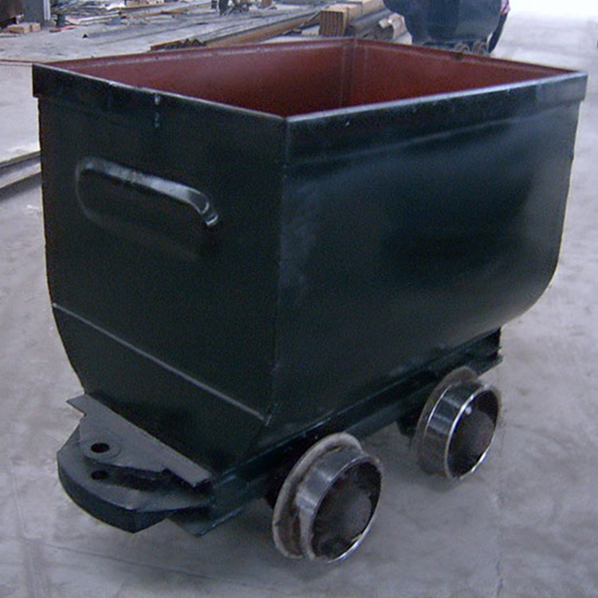
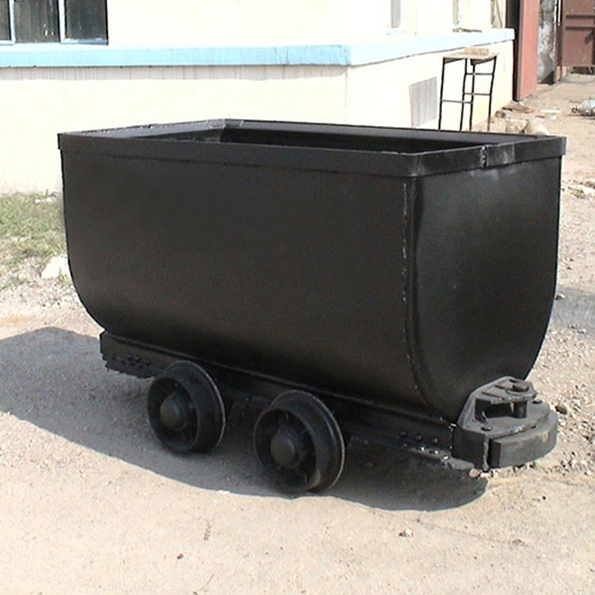
MCC2.5-6单侧曲轨侧卸式矿车

Slide 4
MCC2.5-6单侧曲轨侧卸式矿车介绍
单侧曲轨侧卸式矿车简介
MCC2.5-6单侧曲轨侧卸式矿车解决了翻斗式矿车卸料不干净的弊段，侧卸式矿车利用曲轨可以进行大角度的卸料。MCC2.5-6单侧曲轨侧卸式矿车是一种效率高,自卸载的运输贮存设备,本身无能力,需与牵引机车或提升绞车配套使用。适用于矿山,隧道,工程建设等部门的坑道，井巷,室内和露天轨道运输作业,轨距为600mm,762mm,900mm三种,供用户选择。
请替换文字内容

Slide 5
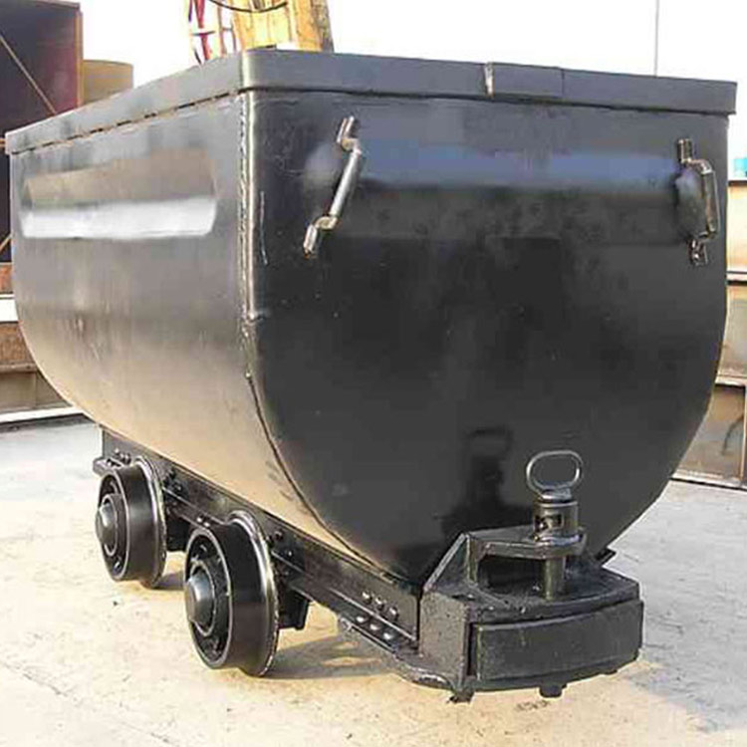
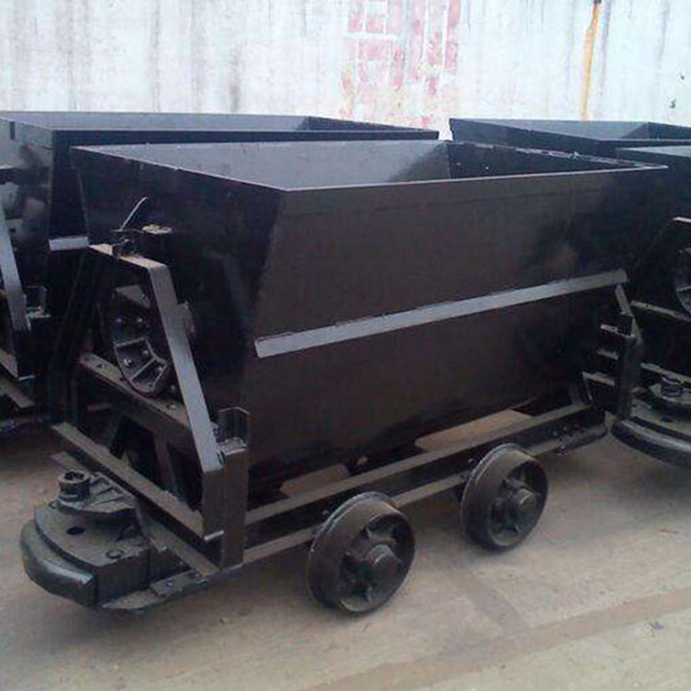
MCC2.5-6单侧曲轨侧卸式矿车

Slide 6
MCC2.5-6单侧曲轨侧卸式矿车的参数
型号：MCC2.5-6
容积m3：2.5
装载量kg：6250
轨距mm：600
轴距mm：1100
轮径mm：400
牵引高mm：385
牵引力KN：60
重量kg：1850
尺寸mm：3500*1250*1300
单侧曲轨侧卸式矿车参数

Slide 7
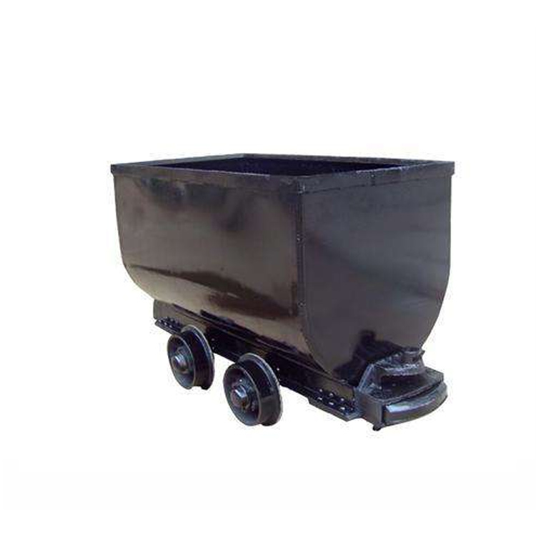
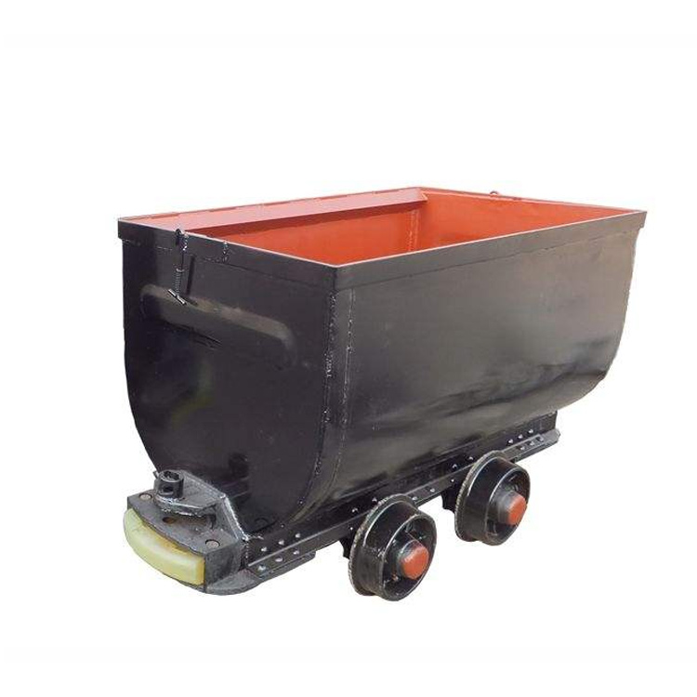
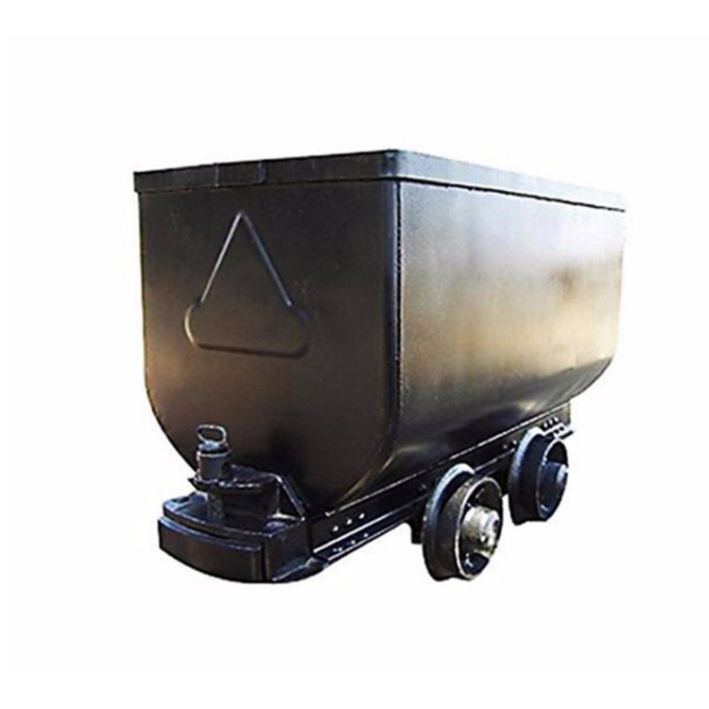
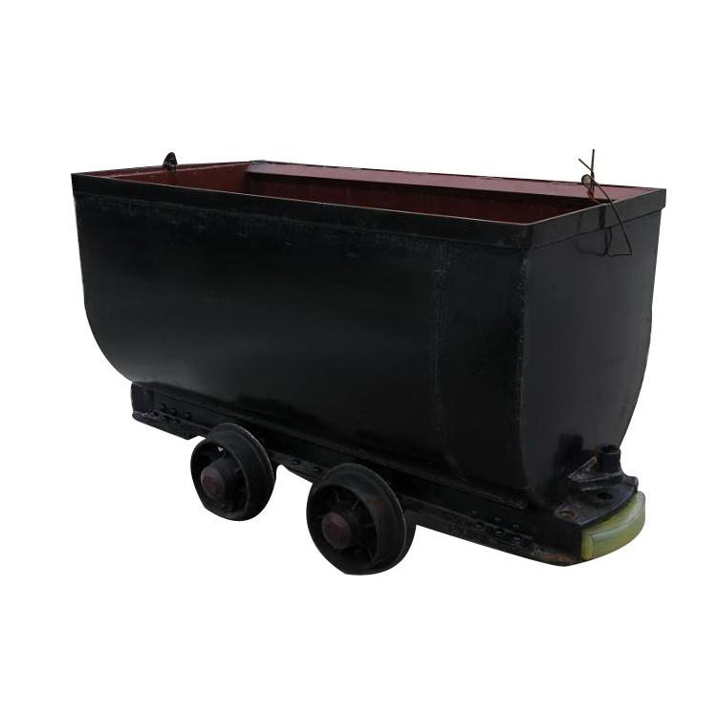
MCC2.5-6单侧曲轨侧卸式矿车
文字内容

Slide 8
MCC2.5-6单侧曲轨侧卸式矿车特点
1、MCC2.5-6单侧曲轨侧卸式矿车比翻斗式矿车和固定式矿车容积更大，自动平稳卸载。
2、MCC2.5-6单侧曲轨侧卸式矿车卸载空间小，一般只要5.2米长，卸载倾角仍可达到55度，有效的节省了井巷的开拓空间和缩小了硐室尺寸。
3、卸载距离短，煤仓和车场的掘进体积只有其它矿车的三分之一；
4、由于卸载曲轨是对称的，可实现侧卸式矿车的双向进行卸载。

Slide 9


MCC2.5-6单侧曲轨侧卸式矿车工作原理
MCC2.0-6单侧曲轨侧卸式矿车主要组成是由车轮组、车架、销轴、车厢、卸载曲轨、翻卸轮、销轴、门钩、车厢门、支撑铁拉杆等部件组成。由轨道牵引机车或卷扬机牵引行走，只能在卸载处做好的曲轨卸载平台上，向设定的一面卸载。在车厢的一侧用较轴与车架相连，另一侧箱门上装有卸载辊轮。卸载时，当辊轮沿曲轨斜坡过渡装置在卸载曲轨上坡段的上行，致使车厢倾斜，活动侧门绕销轴转动被拉开而开始卸载。当辊轮沿倾斜卸载曲轨下坡运行，车厢靠自生重量自动下降复位到关闭侧门。
要注意的是当单侧曲轨卸卸式矿车从井底提升到卸载平台时，提升卷扬机要放慢速度上斜坡卸载平台，使其平稳卸载。它的优点是比翻斗式矿车和固定式矿车容积更大，自动平稳卸载。

Slide 10
PPT模板下载：www.1ppt.com/moban/ 行业PPT模板：www.1ppt.com/hangye/
节日PPT模板：www.1ppt.com/jieri/ PPT素材下载：www.1ppt.com/sucai/
PPT背景图片：www.1ppt.com/beijing/ PPT图表下载：www.1ppt.com/tubiao/
优秀PPT下载：www.1ppt.com/xiazai/ PPT教程： www.1ppt.com/powerpoint/
Word教程： www.1ppt.com/word/ Excel教程：www.1ppt.com/excel/
资料下载：www.1ppt.com/ziliao/ PPT课件下载：www.1ppt.com/kejian/
范文下载：www.1ppt.com/fanwen/ 试卷下载：www.1ppt.com/shiti/
教案下载：www.1ppt.com/jiaoan/ PPT论坛：www.1ppt.cn
感谢欣赏！

